Slide 1
Безбар’єрний маршрут
Глеюватської територіальної громади, Дніпропетровської області

Slide 2
Актуальність (аналіз потреби)
Глеюватська територіальна громада складається:
- з 19 населених пунктів: 18 сіл Глеюватка, Новоіванівка, Красна Балка, Веселий Кут, Недайвода, Тернуватка, Зоря, Шевченківське, Кам’яне Поле, Зелене Поле, Високе Поле, Лісове, Новопокровка, Червоне, Чабаново, Гомельське, Калинівка, Запорожець, та 1 селище Рудничне.
- Центром громади являється село Глеюватка також є 3 старостинські округи: Шевченківський, Недайводський та Червоненський.
Загальна площа громади становить 34 702,4613 га
Населення громади складає – 6477 осіб, з них, які відносяться до маломобільних груп населення:
Люди з інвалідністю – 109
Люди з тимчасовим порушенням здоров’я – 45
Вагітні жінки – 8
Люди старшого віку – 1614
Люди з дитячими візками – 45
Головними об'єктами громадського призначення в Глеюватській громаді являються центр надання адміністративних послуг, амбулаторії, та заклади освіти які відповідають критеріям безбар’єрності.

Slide 3
Створення безбар’єрного маршруту
Безбар’єрний маршрут – організований транспортно-пішохідний шлях з інклюзивним громадським транспортом, забезпечений засобами доступності, зручності, інформативності та безпеки для маломобільних груп населення.
Сполучає житлові будинки та заклад охорони здоров’я, центр надання адміністративних послуг, заклади освіти, а також інші громадські будівлі

Slide 4
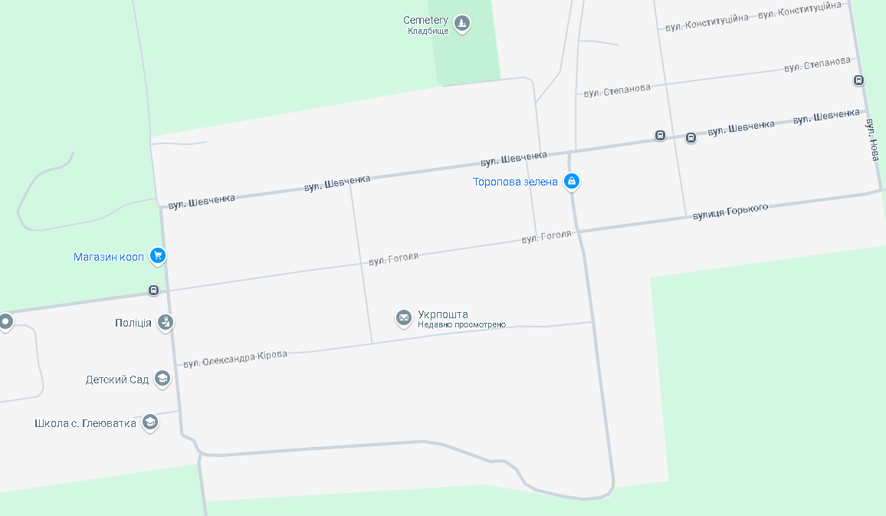
Схема безбар’єрного маршруту
Заклади освіти
ЦНАП
Амбулаторія
Пункт поліції
Укрпошта
Сільська рада

Slide 5
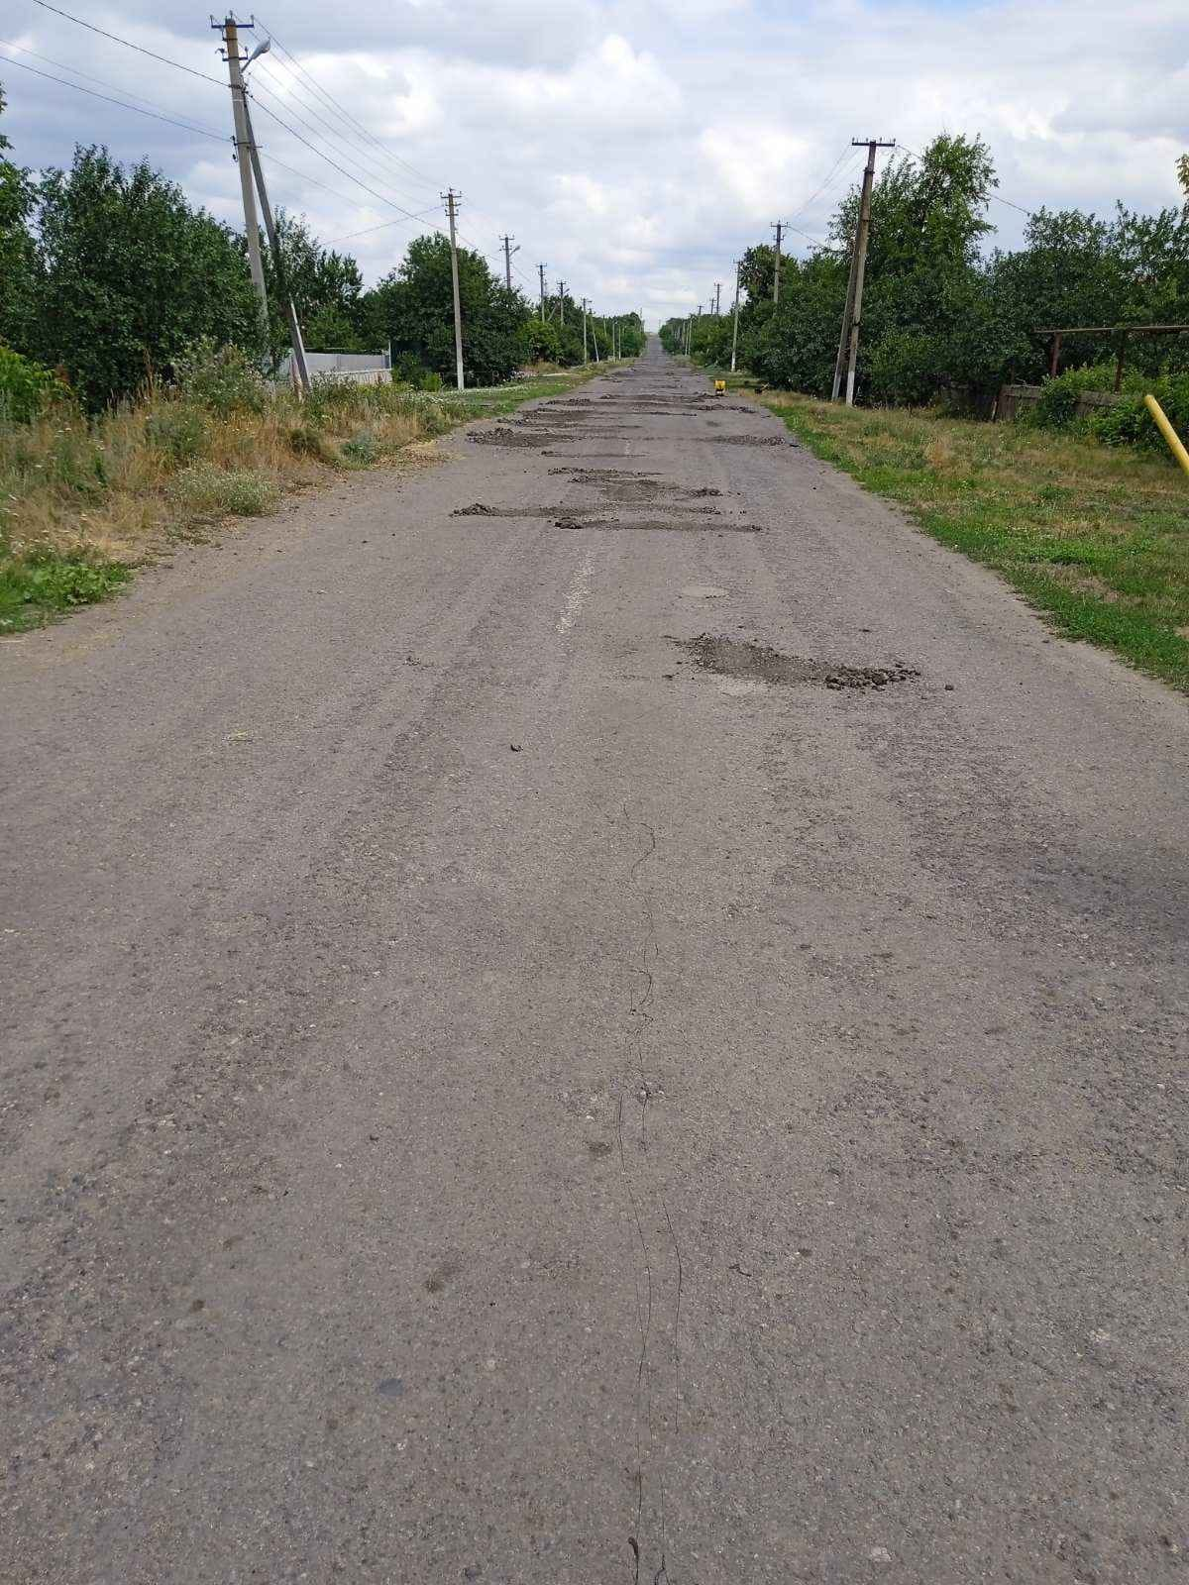
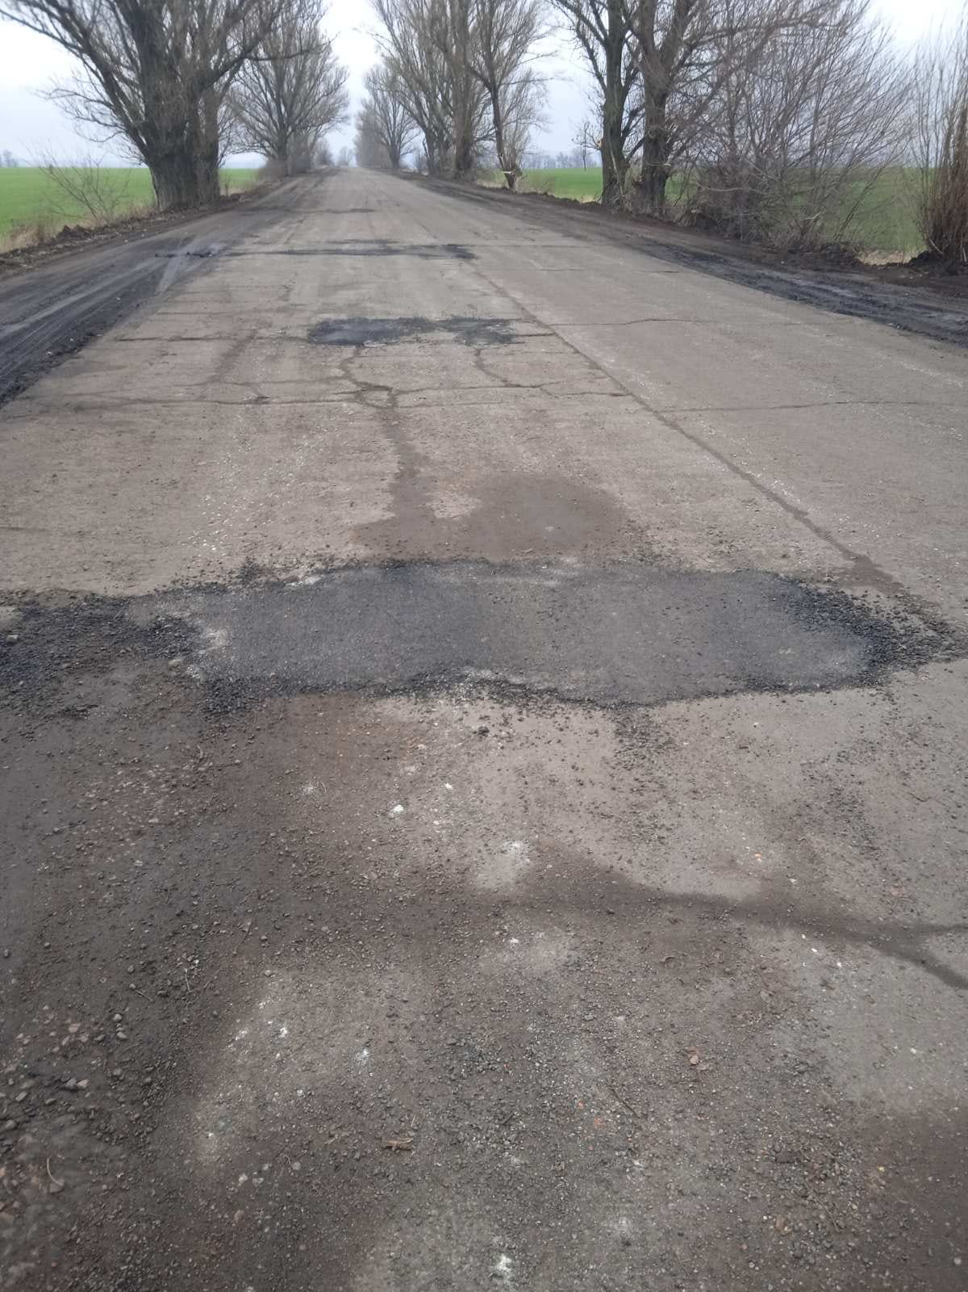
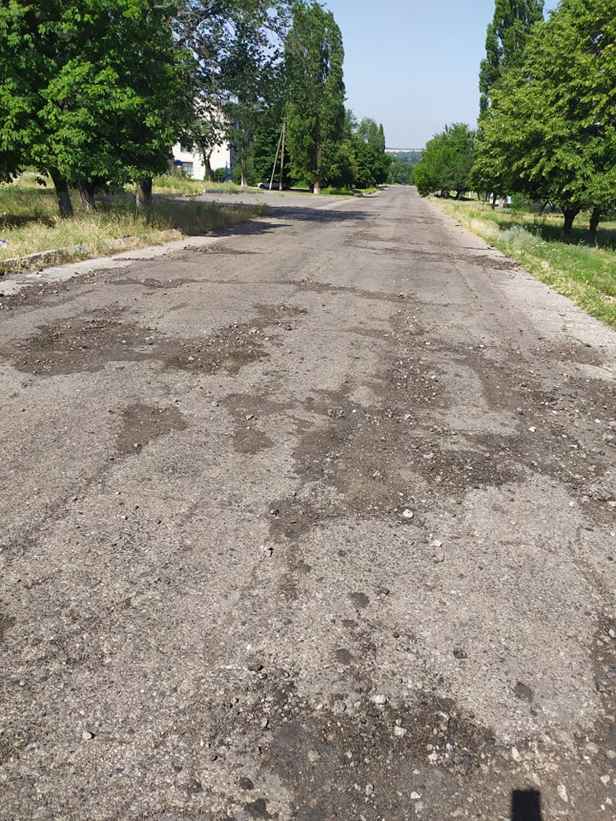
Деталізація схеми безбар’єрного маршруту.
Дорожньо-вулична мережа
Роботи з поточного ремонту автошляхів, які належать до комунальної власності

Slide 6
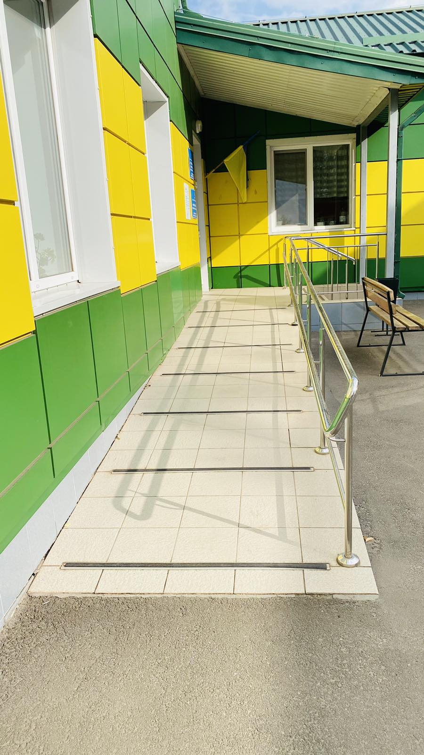
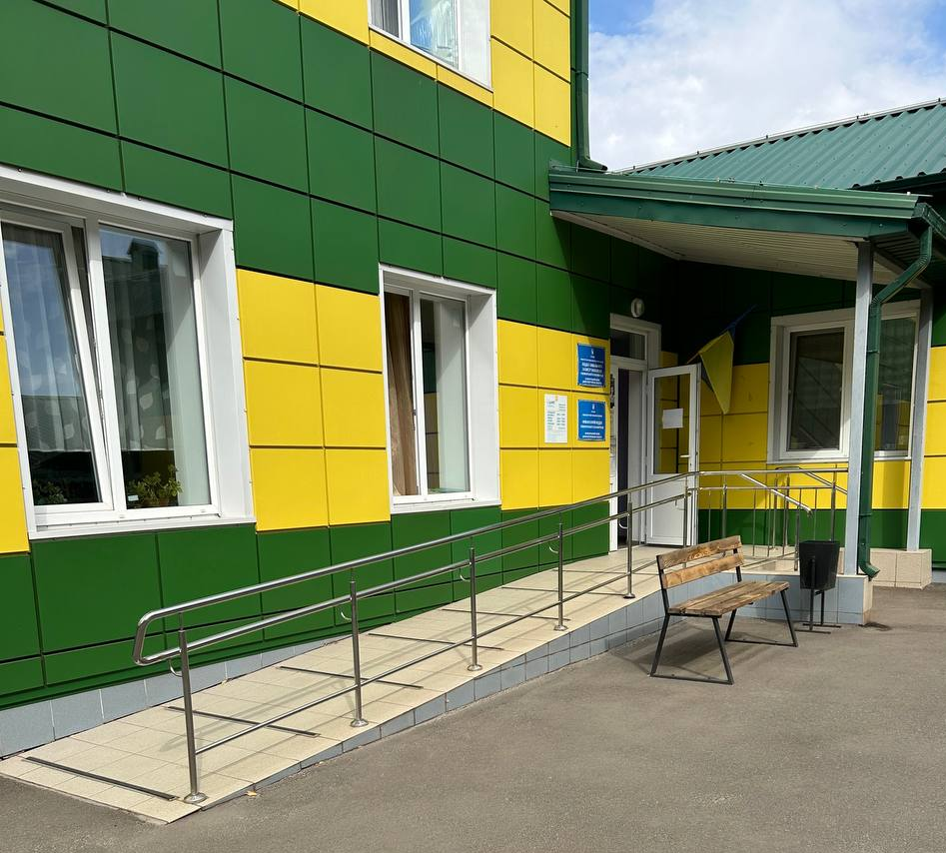
Деталізація схеми безбар’єрного маршруту. Усі об'єкти громадського призначення в Глеюватській громаді: центр надання адміністративних послуг, амбулаторії, заклади освіти та інші громадські будівлі забезпечені пандусами та повністю або частково відповідають принципам безбар’єрності
Центр надання адміністративних послуг

Slide 7
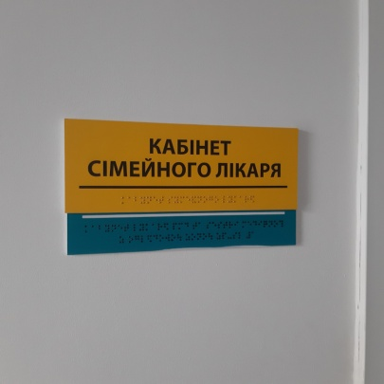
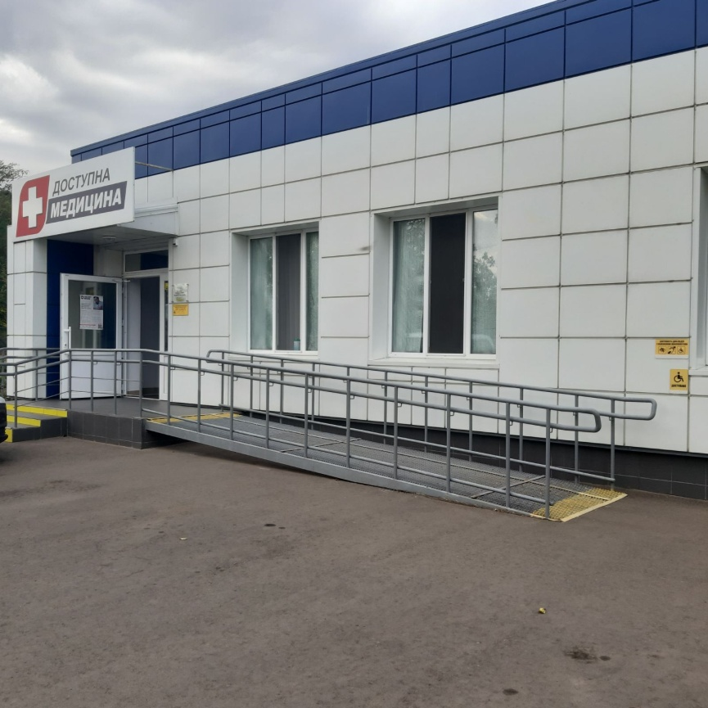
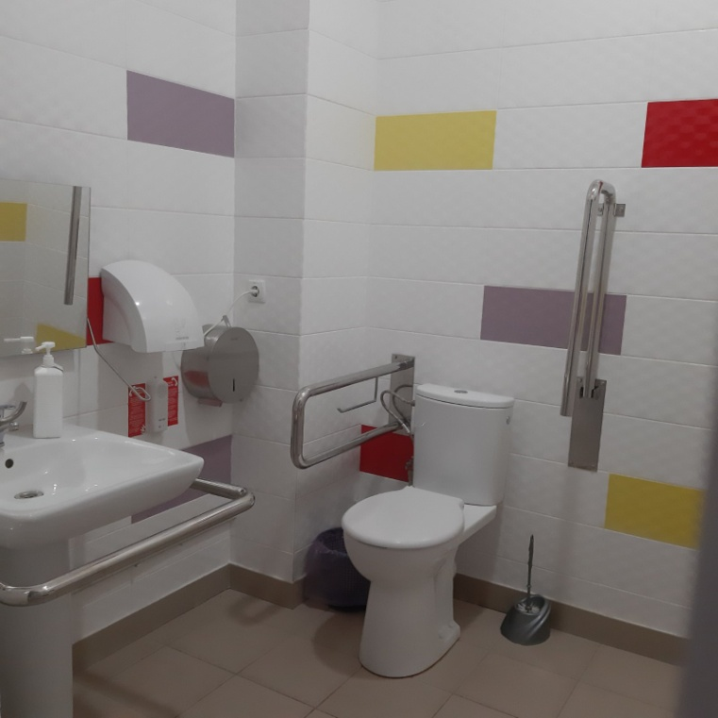
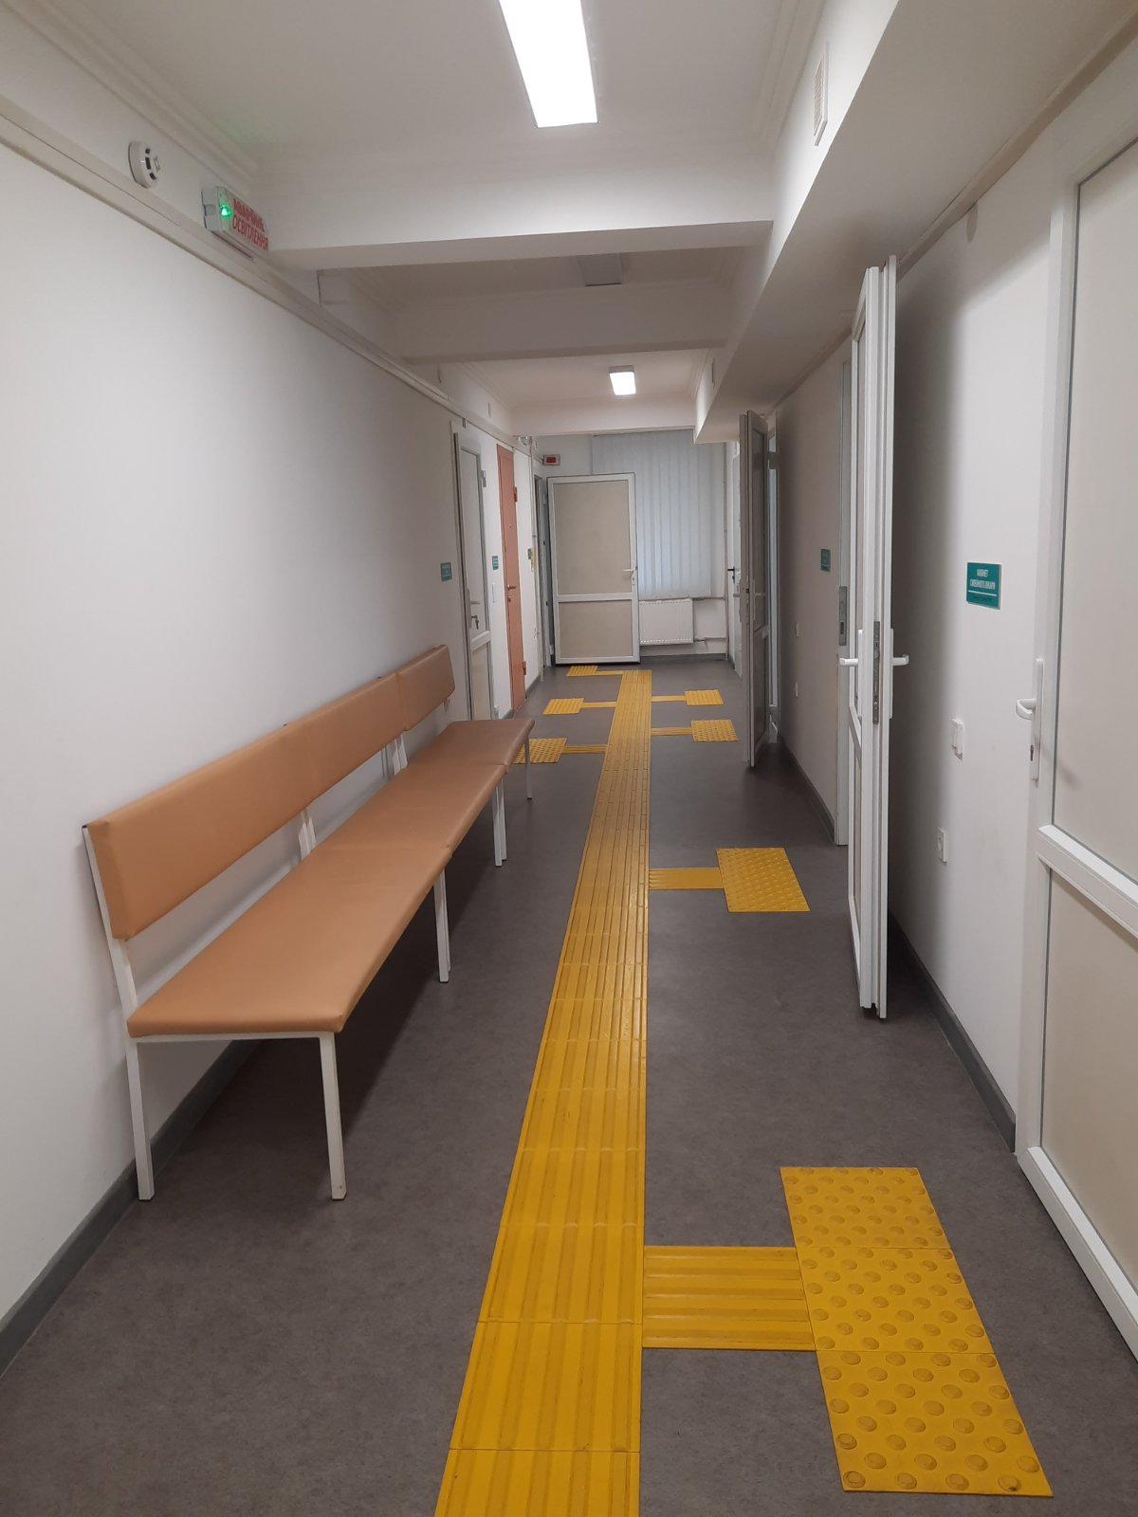
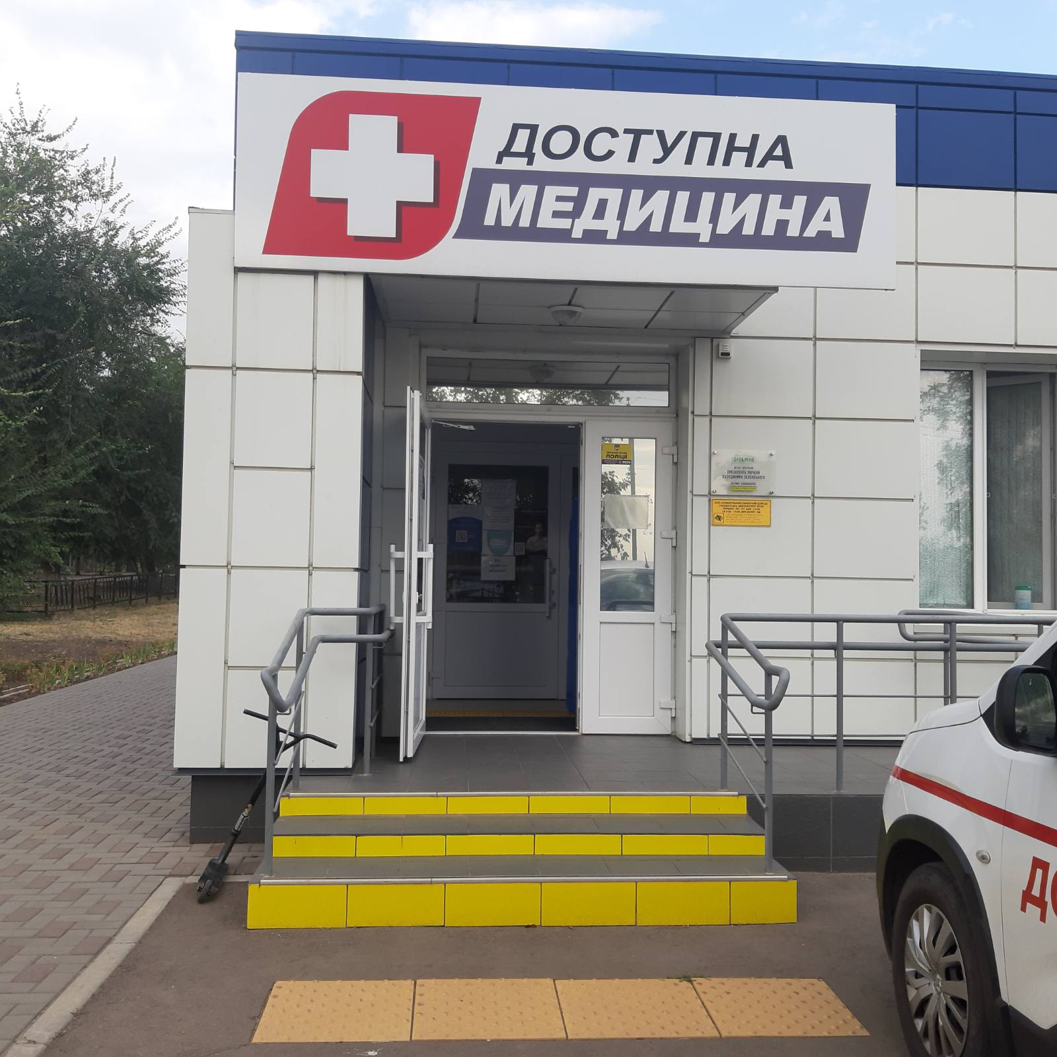
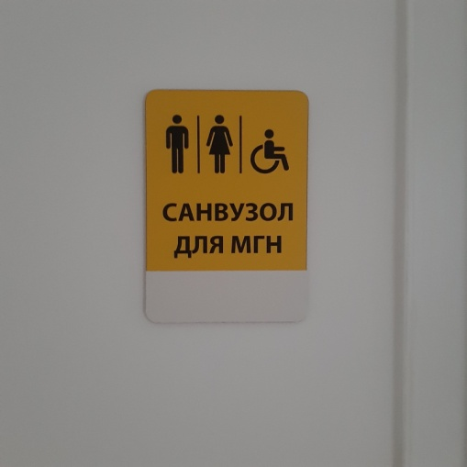
Амбулаторії загальної практики сімейної медицини Глеюватської сільської ради

Slide 8
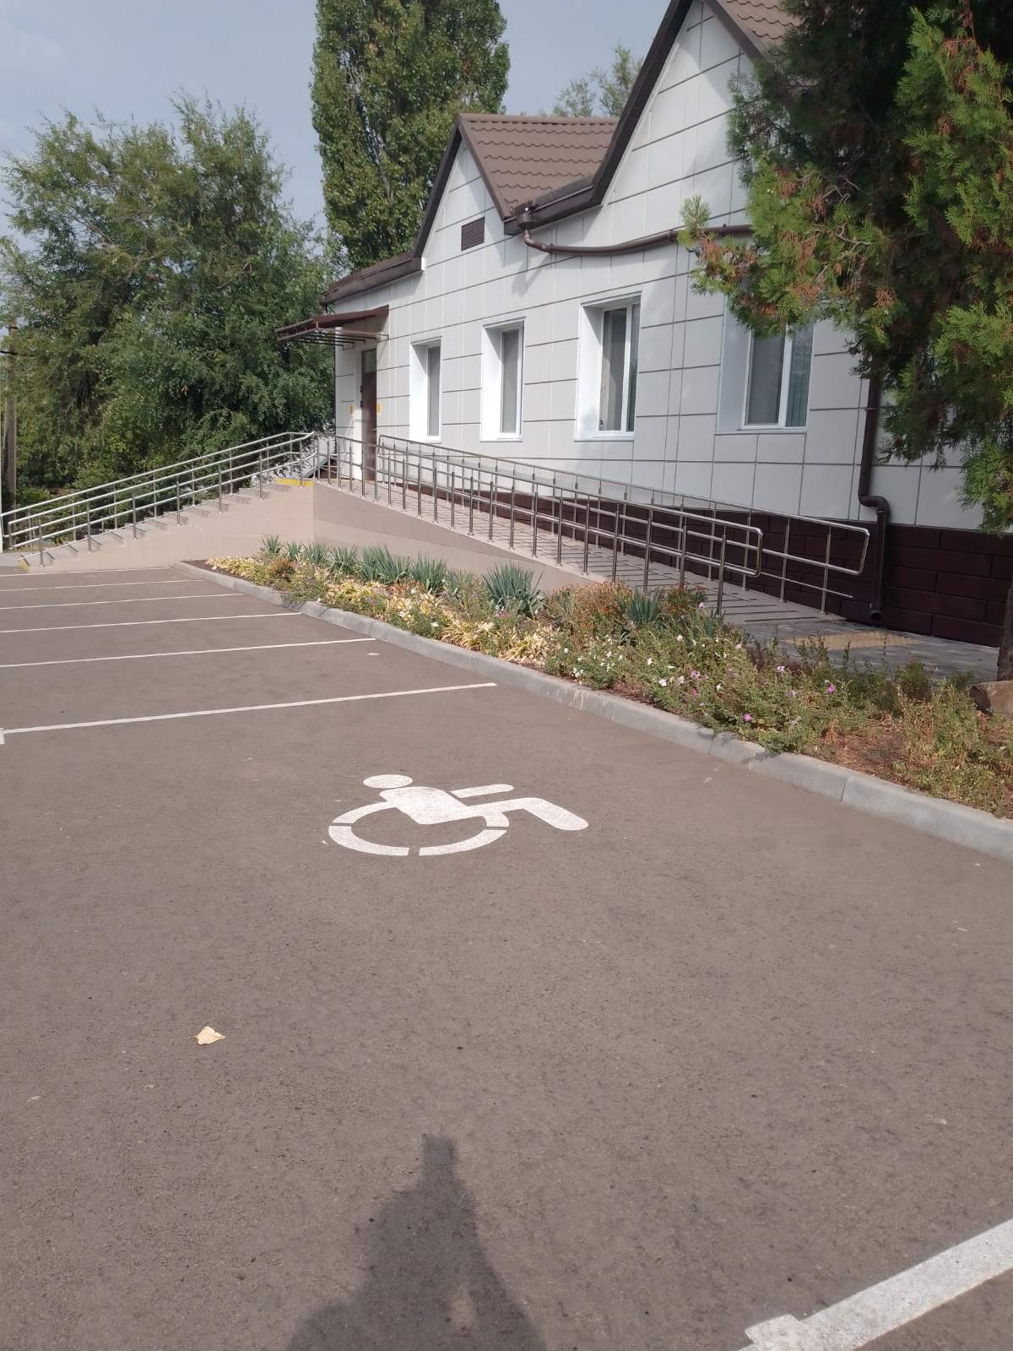
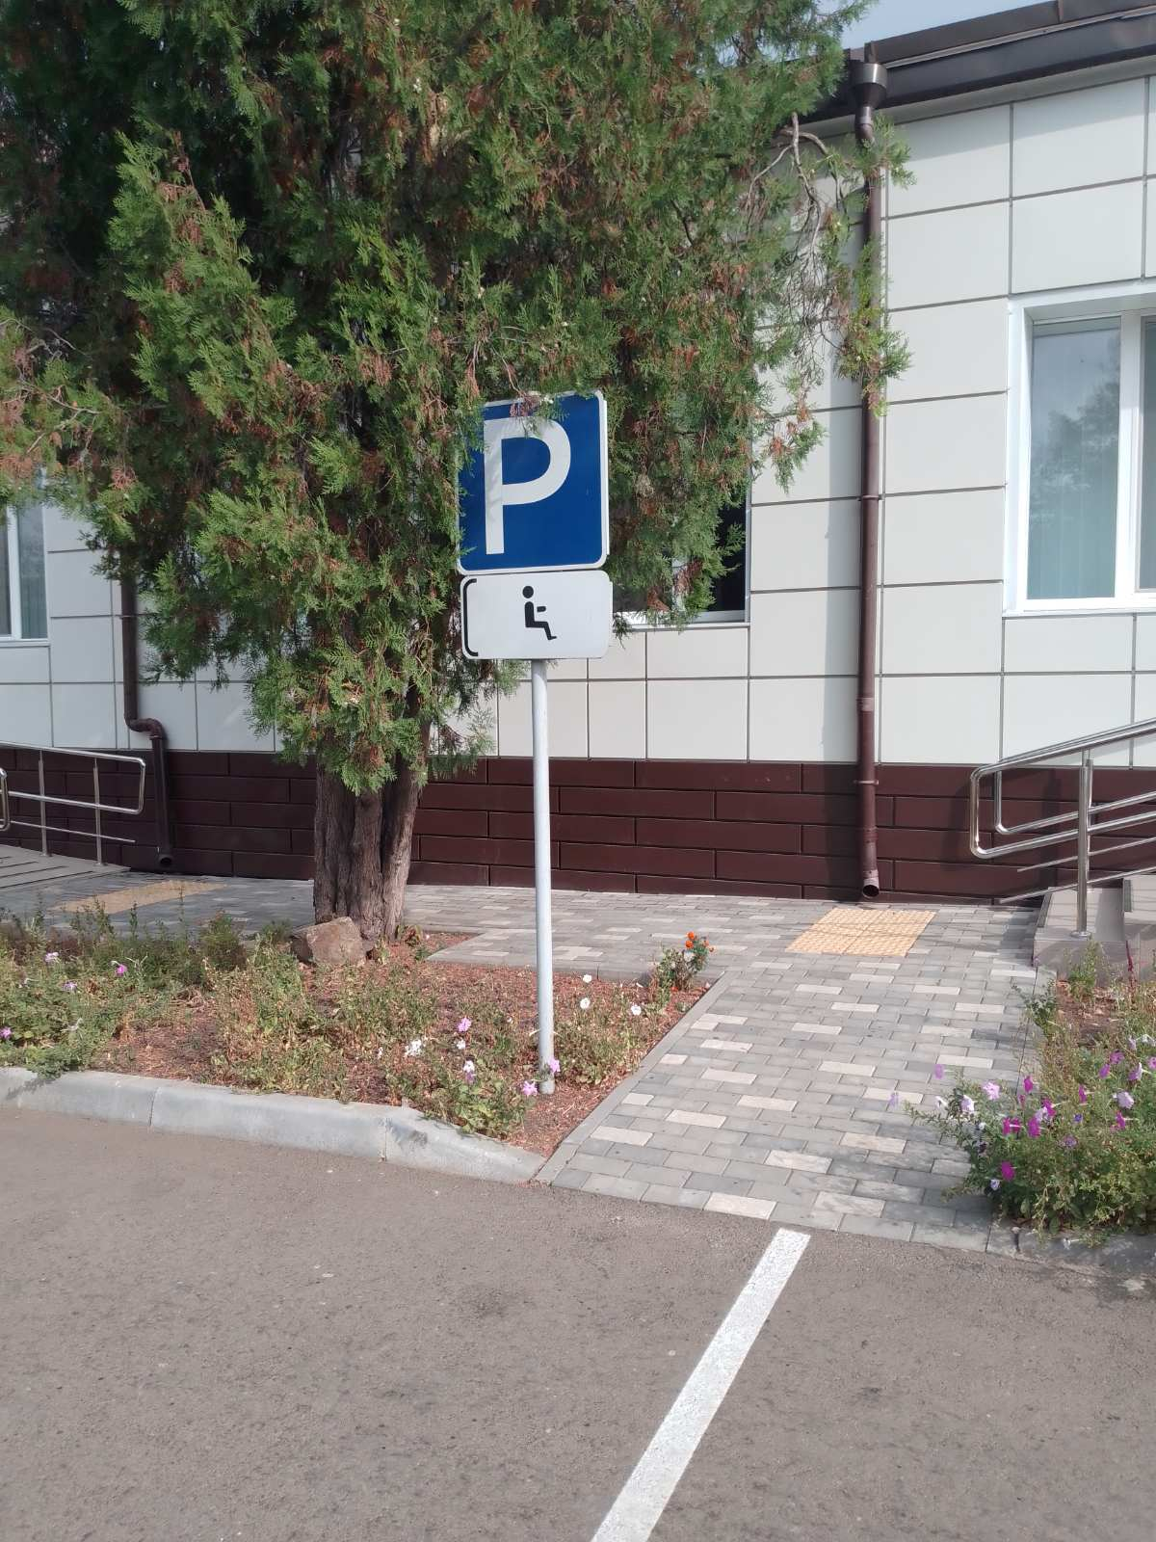
Деталізація схеми безбар’єрного маршруту.
Транспортна інфраструктура
Облаштовані місцями для паркування людей з інвалідністю

Slide 9
Заходи з облаштування безбар'єрного маршруту
Заходи | Терміни | Потреба у фінансуванні
Завершення будівництва амбулаторії в с.Недайвода з урахуванням усіх норм безбар’єрності | 2025 | ні
Продовження робіт з поточного ремонту автошляхів, які належать до комунальної власності територіальної громади із залученням всіх джерел фінансування | постійно | так

Slide 10
Очікувані результати
Забезпечення можливості самостійного пересування по населеному пункту та доступу до інфраструктури для маломобільних груп населення, створення сприятливих умов для соціальної інтеграції та рівних можливостей у користуванні міськими просторами.

